Slide 1
44 빌립은 안드레와 베드로와 한 동네 벳새다 사람이라 45 빌립이 나다나엘을 찾아 이르되 모세가 율법에 기록하였고 여러 선지자가 기록한 그이를 우리가 만났으니 요셉의 아들 나사렛 예수니라
말씀
요한복음 1장 44-45절

Slide 2
일상 속 가치 찾기: 신중함 “상식에게 묻고 믿음으로 답하다”

Slide 3
되돌릴 수 있는 실수
되돌릴 수 없는 실수

Slide 4
복수난수
엎지른 물은 다시 담을 수 없다.

Slide 5
부주의로
잘못을 저질렀을 때
해서는 안되는 말이나 행동을 했을 때

Slide 6
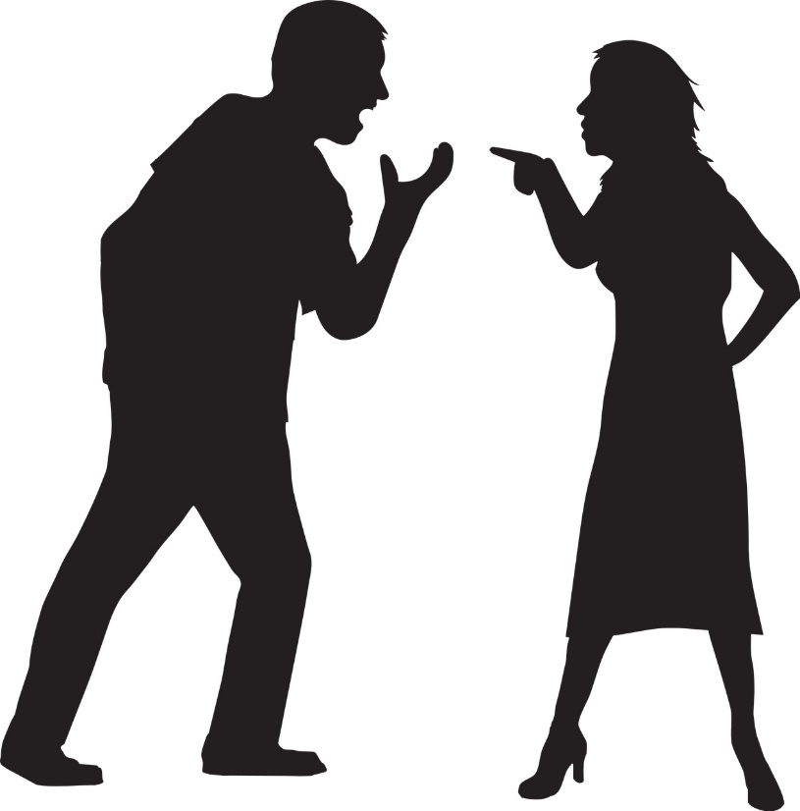

Slide 7
어떻게 실수를 줄일 수 있을까?
신중함의 가치

Slide 8
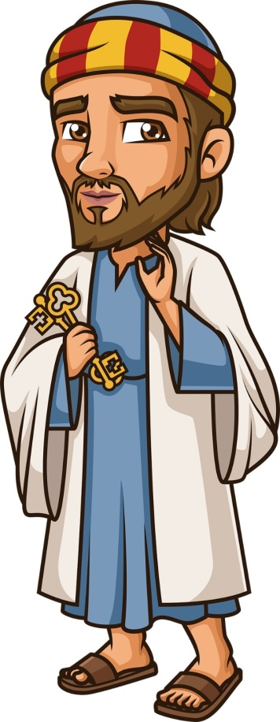
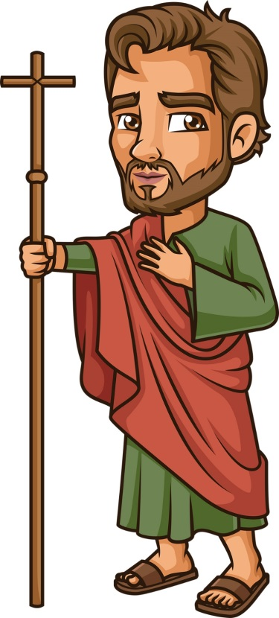
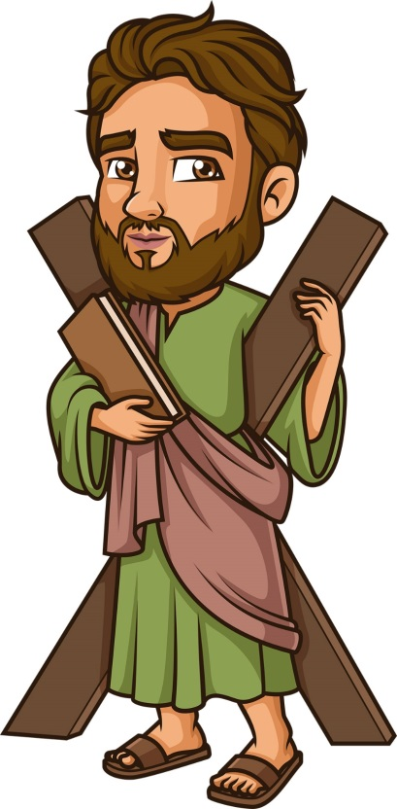
빌립
안드레
베드로

Slide 9
다혈질
즉흥적
신중
계산적

Slide 10
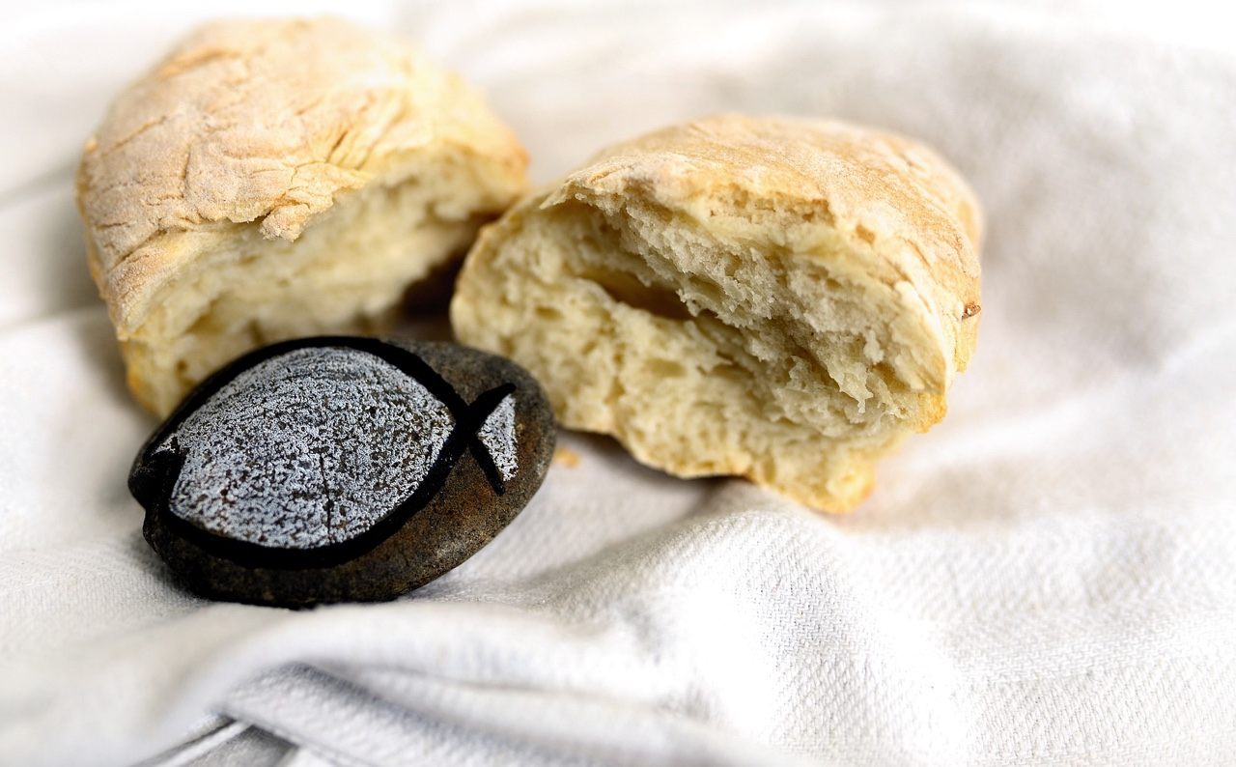
오병이어

Slide 11
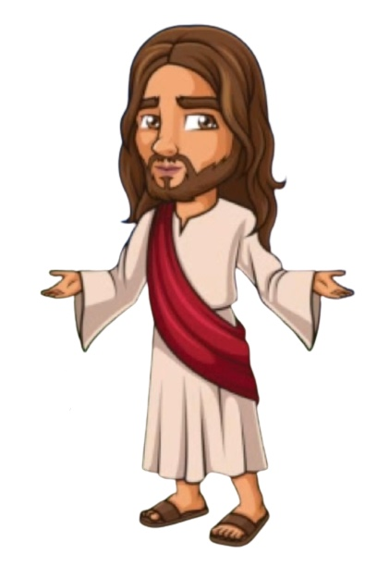
우리가 어디서
떡을 사서
이 사람들을
먹일 수 있을까?

Slide 12
예수님
돈이 많이 필요
합니다.
돈이 있어도
빵을 구할 수
없습니다.

Slide 13
[요한복음 6:6]
이렇게 말씀하심은 친히 어떻게 하실지를 아시고 빌립을 시험하고자 하심이라

Slide 14
신중
믿음
순종
조심스러운
태도

Slide 15
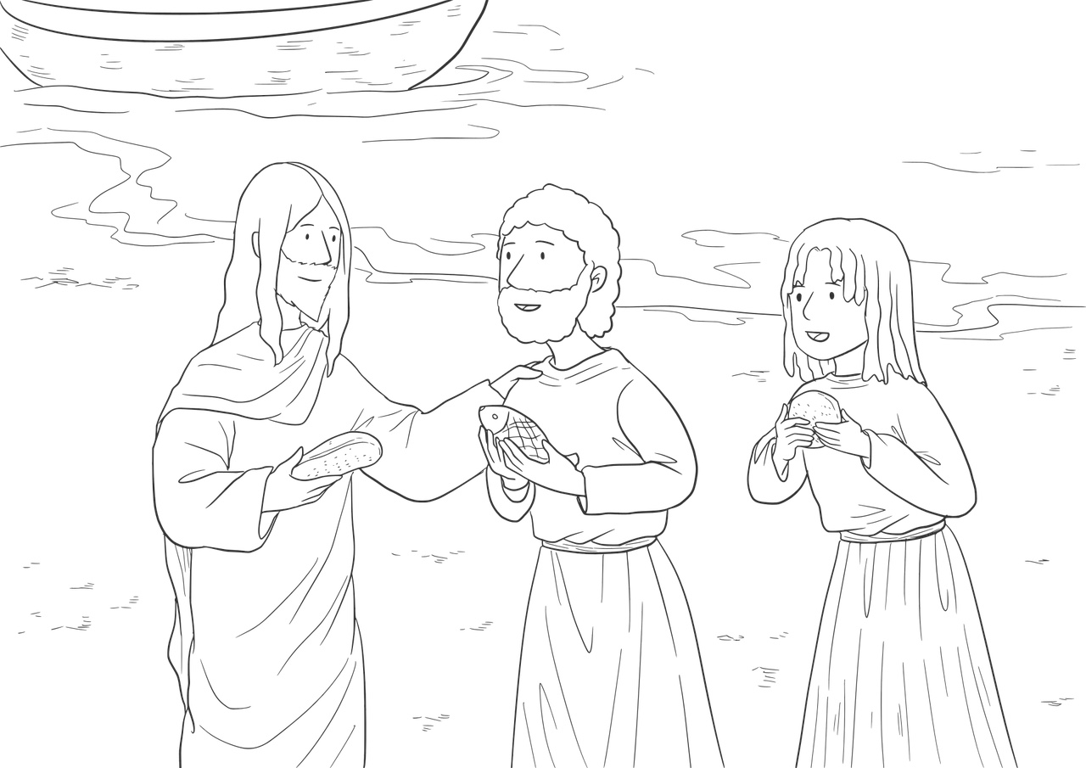

Slide 16
불가능
불평
순종

Slide 17
이성적
믿음
상식적

Slide 18
무조건
실수
믿습니다

Slide 19
빌립
신중함
건강
균형

Slide 20
신중함을 발견
우리의 말과 결정
신뢰

Slide 21
신중함의 가치를 실천하는데 도움을 주는 질문 2가지!
첫번째!
지금 이것이 상식에
어긋나지 않는가?
상식=지식, 판단력

Slide 22
신중함의 가치를 실천하는데 도움을 주는 질문 2가지!
두번째!
지금 이것이 모두에게
선하고 유익한 일인가?
하나님=>기쁨
사람들=>유익
나=>유익

Slide 23
신중함의 가치 실천
건강한 예수님의 사람

Slide 24
한 주간의 미션
1. 내가 가장 많이 하는 실수가 무엇인지
생각해 보고 실수 줄이기
2. 고민이나 결정할 일이 있다면
나보다 경험과 지식이 많은 어른 2명에게 상담
받기

